Slide 1
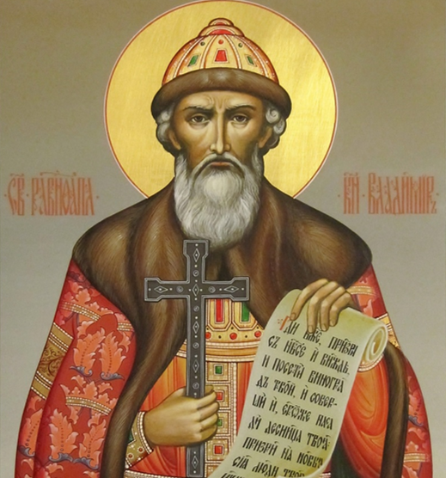
«Память и похвала князю русскому Владимиру»
Автор : Петренко Лариса Евгеньевна,
учитель истории
МБОУ УСОШ № 4
г. Удомля Тверская область

Slide 2
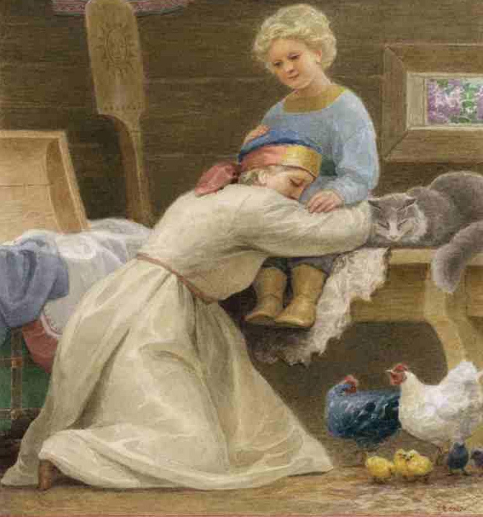
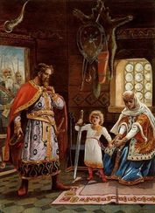
Год рождения Владимира неизвестен. Его отец Святослав родился в 942, а старший сын Владимира Вышеслав -около 977, потому историки выводят год рождения Владимира -960-й с точностью до нескольких лет.
Как сообщают поздние источники XVI века Никоновская и Устюжская летописи, Владимир Святославич родился в селе Будутине под городом Псковом.

Slide 3
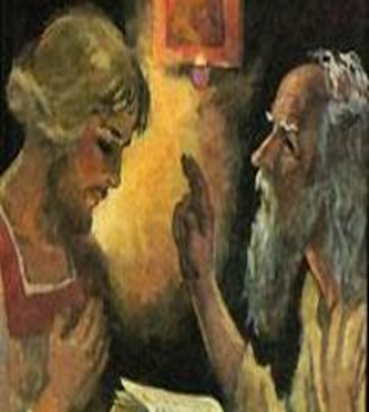
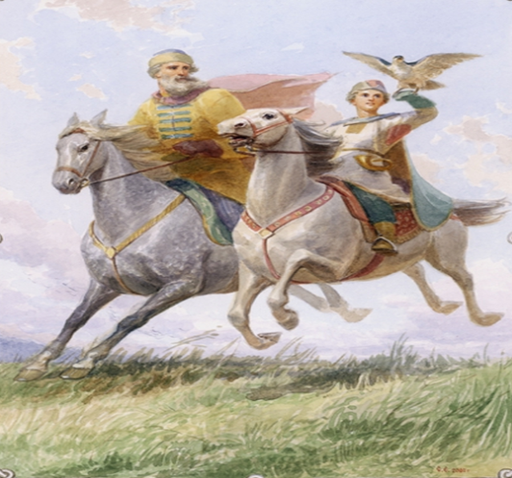
О дальнейшей судьбе его матери Малуши летописи не сообщают, а малолетний Владимир вернулся в Киев, где находился под присмотром княгини Ольги. Позднее воспитанием его занимался дядя по матери воевода Добрыня, так как по обычаям Руси воспитанием наследников занимались члены старшей дружины.
В 977 году разгорелась междоусобная война. Добрыня, чтобы спасти своего юного племянника бежал с ним за море к королю Норвегии. Владимир в Скандинавии набрал варяжское войско, захватил Полоцк. Затем расправился с Ярополком и в 980 году воцарился на киевском престоле. Князь обладал сильным характером, большим умом, неукротимой отцовской волей. При нем все славянские племена стали составлять одно целое - Русскую Землю.

Slide 4
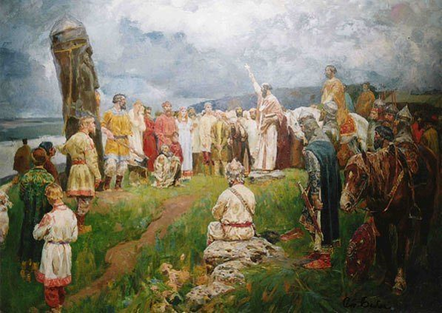
Обосновавшись в Киеве, Владимир приступил к строительству оборонительных сооружений на востоке от него, подтверждая этим, что он собирается пребывать в столице постоянно и защищать ее от кочевников. Воздвиг в Киеве пантеон с идолами шести главных богов славянского язычества. Возглавлял эту группу великокняжеский бог Перун, он имел общеславянский, объединяющий характер. Но языческая религия предполагала старый образ жизни. Она сдерживала формирование новых отношений. Нужны были новые обычаи. Киевская Русь не могла стать в один ряд с передовыми странами Европы и Востока.

Slide 5
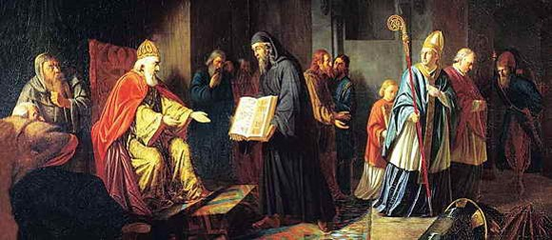
Владимир изучал все вероисповедания. В результате князь выбрал греческую веру. Византийский вариант христианства отвечал нуждам рождающегося феодального общества и соответствовал замыслам Владимира. По мысли князя, Русь превращалась бы в дружественное Византии, но вполне независимое государство. Владимир решил крестить Русь по византийскому обряду, поскольку торговые, политические и религиозные связи Руси с Византией были наиболее прочными и давними, а сама Византийская империя была тогда одной из самых развитых и культурных стран мира.

Slide 6
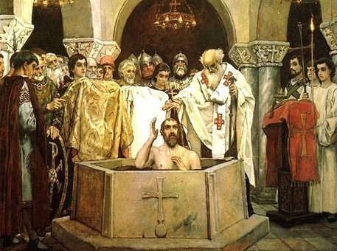
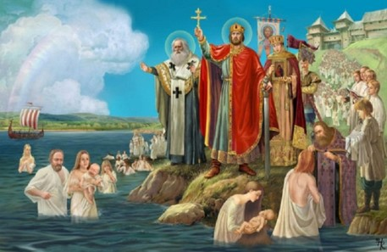
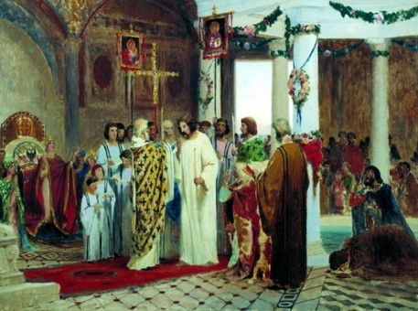
Владимир выбрал самое подходящее время. Византия ослабела, начались мятежи. Владимир пообещал прислать на помощь русское войско. Но за это потребовал, чтобы византийский император отдал в жены свою сестру, принцессу Анну, что возвысило бы авторитет русского правителя. Владимир женился на принцессе Анне в Херсонесе и принял крещение. Вместе с князем крестилась и его дружина. В 988 г. на холме в Киеве были опрокинуты языческие идолы. Язычники плакали, видя низвержение своего кумир. А на следующее утро Владимир приказал всем киевлянам явиться к реке и принять крещение. Там над зашедшими в воду людьми священники совершили обряд крещения. Это событие потомки стали называть Крещением Руси.

Slide 7
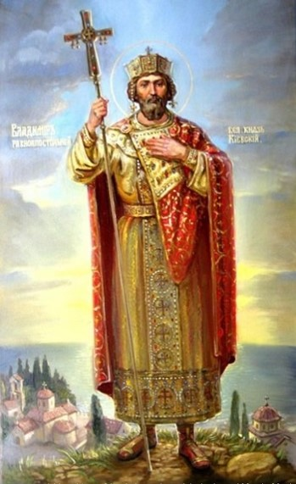

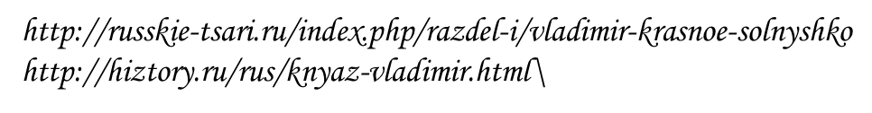

После крещения в государстве получило
распространение образование, начали создаваться учебные заведения, строиться и украшаться храмы. Добрая память о Владимире сохранилась в русском народе, который дал князю ласковое прозвище — Владимир Красное Солнышко. Князь своими деяниями укрепил древнерусское государство, основал новые города, дал русскому народу христианскую веру и культуру . В XIII веке Русская православная церковь причислила Владимира клику святых как равноапостольного .При Екатерине II в честь «крестителя Руси» был учрежден орден Св.Владимира.

